Slide 1
Tillgänglighetsvision

Slide 2
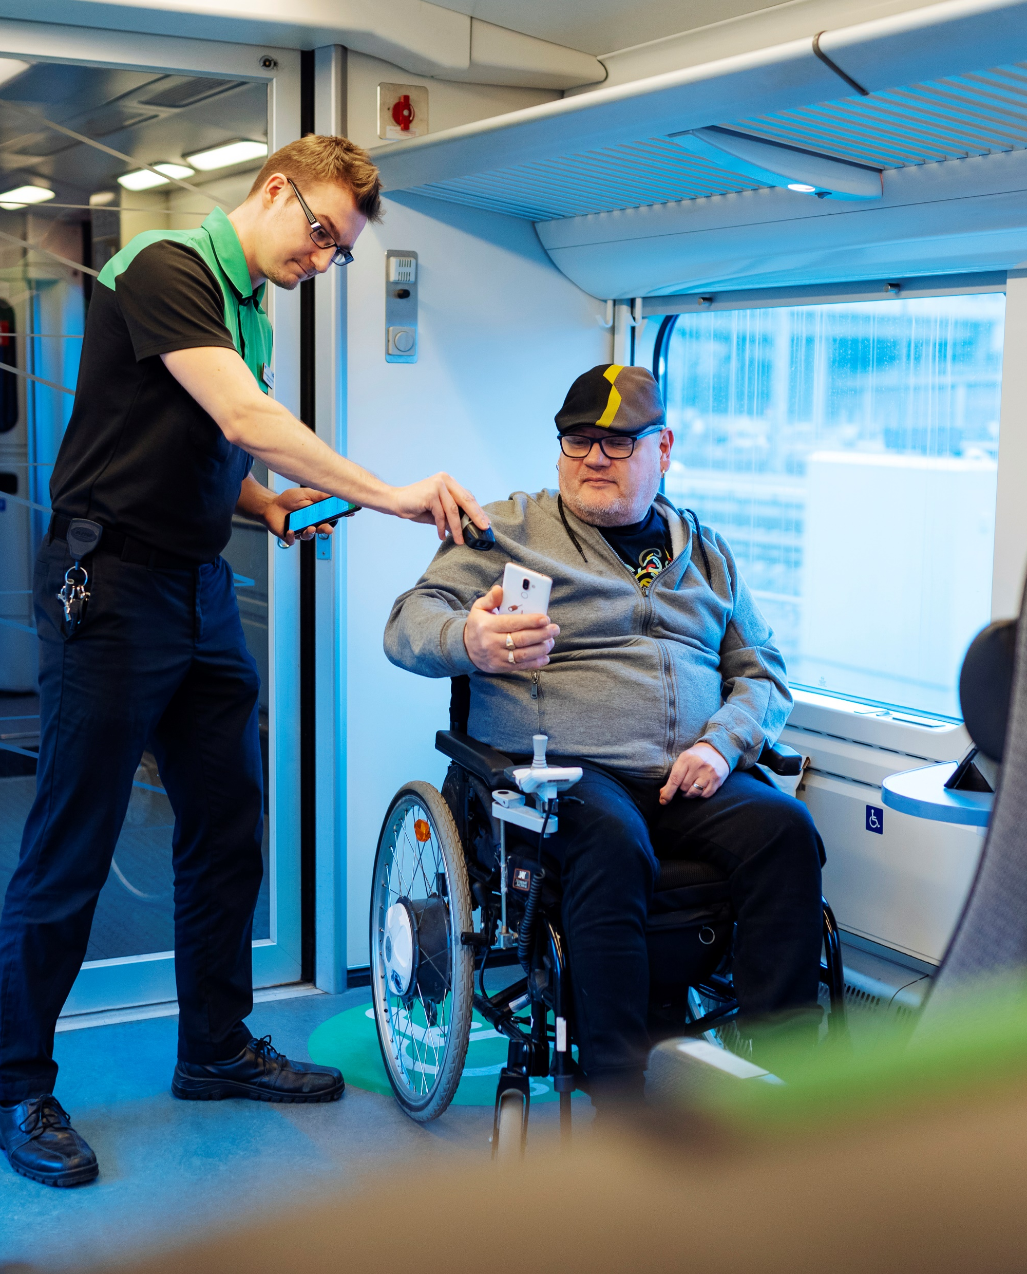
Visionen är en del av den mer omfattande trafiksystemplaneringen 1/2
Tillgänglighetsvisionen bygger på den riksomfattande trafiksystemplanen (Trafik 12), som innehåller riktlinjer om åtgärder som ska utveckla tillgängligheten i transportsystemet.
Enligt planen Trafik 12 ska staten i samarbete med andra aktörer, särskilt olika befolkningsgrupper, fastställa en vision för trafiksystemets hinderslöshet och digitala trafiktjänsters tillgänglighet och identifiera olika ansvariga aktörers roll för såväl funktionsdugligheten i olika delar av resekedjan som tillgodoseendet av passagerarnas rättigheter.

Slide 3
Visionen är en del av den mer omfattande trafiksystemplaneringen 2/2
Som ett led i genomförandet av Trafik 12 inrättades en tillgänglighetsarbetsgrupp med uppgiften att genomföra tillgänglighetsåtgärderna i planen
Hösten 2022 publicerades utredningen Matkaketjudemo (på finska) som en del av arbetsgruppens arbete. I utredningen testade passagerare med olika typer av funktionsnedsättningar resekedjan i kollektivtrafiken och bokningen av resor. Flera tillgänglighetsbrister upptäcktes i resekedjorna, både i samband med reseförberedelserna och under själva resan.

Slide 6
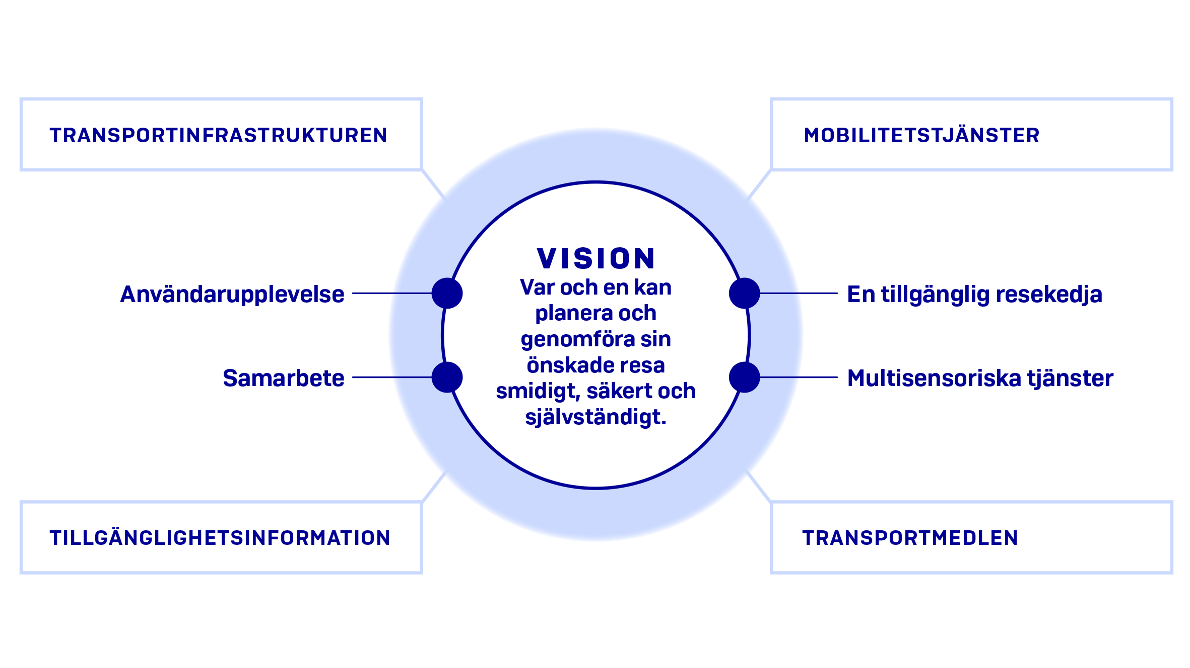

Slide 7
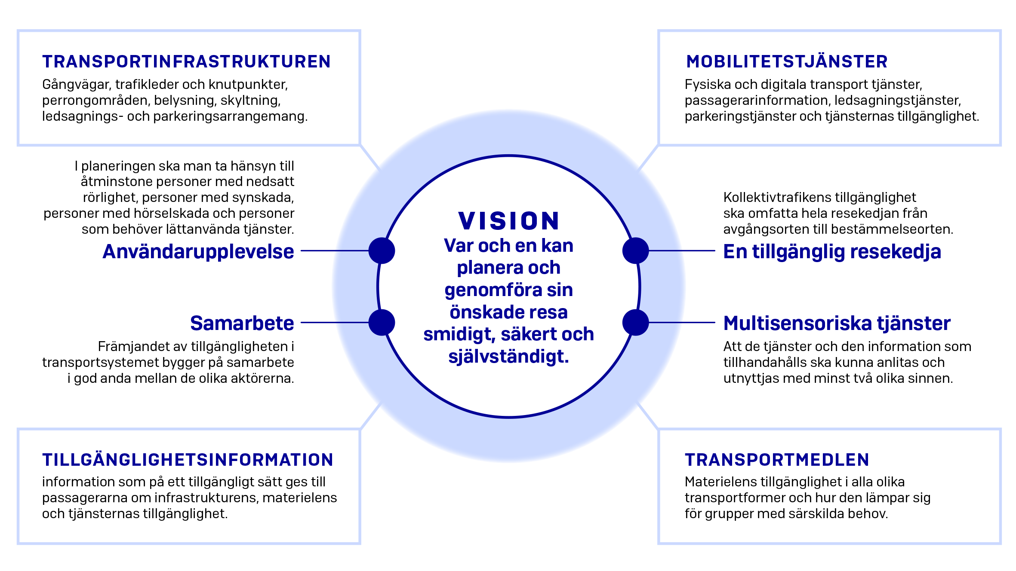

Slide 8
Målförslag: transportinfrastruktur
1. Transportinfrastrukturen är tillgänglig och till nytta för alla människor.
När ny infrastruktur byggs eller befintlig infrastruktur förnyas görs det med tillgängligheten i åtanke. Tillgänglig infrastruktur är trygg infrastruktur. En framtidssäkrad infrastruktur säkerställer en smidig vardag såväl på gång- och trafikleder som i kollektivtrafiken och med egen bil. Tillgänglig parkering och laddning av elbilar ska vara möjlig överallt.
2. Underhållet och skötseln av infrastrukturen säkerställer tillgängligheten och säkerheten året runt.
Infrastrukturen sköts långsiktigt med hänsyn till olika tillgänglighetsbehov. Vinterunderhållet utvecklas så att transportmedlen och den övriga infrastrukturen kan nås året runt.

Slide 9
Målförslag: transportservice
1. Nya trafiktjänster och digitala tjänster planeras så att de är tillgängliga.
Tillgängligheten tas i beaktande i planeringen av alla nya tjänster. Olika användarkategorier engageras i planeringen av tjänster. Det är viktigt att alla nya tjänster planeras så att de är tillgängliga.
2. Kollektivtrafiktjänsterna är tillgängliga och stöder självständig mobilitet.
Tillgängliga mobilitetstjänster möjliggör en självständig vardag. Kollektivtrafiken inkluderar flygtrafiken, båttrafiken, stadstrafiken, den marknadsbaserade trafiken med långfärdsbussar, spårtrafiken, NTM-trafiken och skärgårdstrafiken. Mer heltäckande tillgängliga tjänster kan eftersträvas genom att man kombinerar resor.
3. Upphandlarna har den nödvändiga kompetensen för att upphandla tillgängliga trafiktjänster.
Upphandlingskompetens är ytterst viktigt när tillgängliga trafiktjänster ordnas. Därför är det viktigt att de myndigheter och andra aktörer som upphandlar tjänster förstår hurdana tjänster grupper med särskilda behov behöver och att de kan upphandla tjänster som motsvarar behoven.

Slide 10
Målförslag: transportmedel
1. Var och en hittar sin plats i transportmedlet.
Tillgängliga transportmedel är trygga för alla användare. Transportmedlen tjänar så många typer av behov som möjligt och det finns lämplig materiel för alla användare. Trafikutövare och aktörer som ansvarar för terminal- eller hamnverksamhet tillhandahåller olika hjälpmedel när det behövs. Det är viktigt att man kan röra sig smidigt i transportmedlet också med egna hjälpmedel.
2. Aktörerna har förståelse för och kan uppfylla särskilda behov.
Aktörerna har förståelse för och kan uppfylla särskilda behov. Tjänsteleverantörer och tjänsteproducenter identifierar grupper med särskilda behov och de tjänster och den hjälp som de behöver. En kompetent och motiverad personal ser till att alla passagerare får korrekt och vänlig service.
3. Reseinformation tillhandahålls i tillgängligt format i alla kollektivtrafikmedel.
Reseinformation tillhandahålls i tillgängligt format i alla kollektivtrafikmedel. Alla passagerare kan följa resans gång via utrop, skärmar och applikationer på det sätt som passar dem själva bäst. Information tillhandahålls multisensoriskt så att användargrupper med olika behov kan följa till exempel den information om hållplatser och störningar som ges under resan.

Slide 11
Förslag till mål: tillgänglighetsinformation
1. Passagerarna ges aktuell och tillförlitlig tillgänglighetsinformation om tjänster och infrastruktur.
Den tillgänglighetsinformation som passageraren har tillgång till hjälper olika kategorier av passagerare välja den lämpligaste tjänsten och köpa de biljetter de behöver. För användaren är det också viktigt att veta vad som avses med tillgänglighetsinformation i olika tjänster.
2. Informationen om tjänstens tillgänglighet är lätt att hitta och nå (one click away).
Webbplatser och andra informationskanaler struktureras så att passageraren där lätt kan hitta den tillgänglighetsinformation som behövs om den aktuella tjänsten, helst bara med ett klick.
3. Data om tillgänglighet finns att tillgå öppet i maskinläsbart och standardiserat format.
Tillgänglighetsinformationen förmedlas mellan aktörerna och vidare via användargränssnitten till användarna. Tillgänglighetsinformationen ska omfatta både statiska data, exempelvis att tillgängliga tjänster finns, och realtidsdata, exempelvis störningsmeddelanden.

Slide 12
Tidsplan
Arbetet med visionen fortsätter under 2024 genom planering av åtgärderna. Dessutom utnyttjas visionen bl.a. vid uppdateringen av den trafiksystemplanen (Trafik 12) och vid utarbetandet av eventuella andra åtgärdsprogram.
Hösten 2023:
Presentation av visionen
2024:
Fortsatt arbete med visionen,
åtgärder
Sommar 2023: Begäran om utlåtande

Slide 13
Tack!

